Slide 1
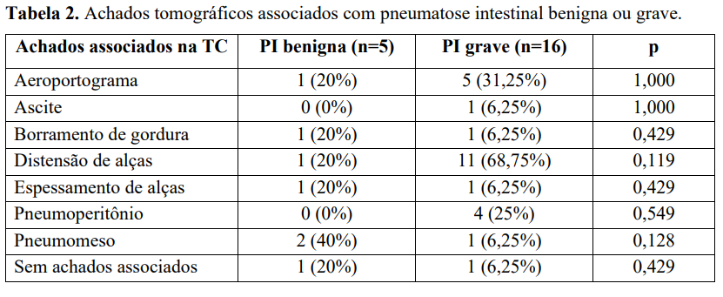
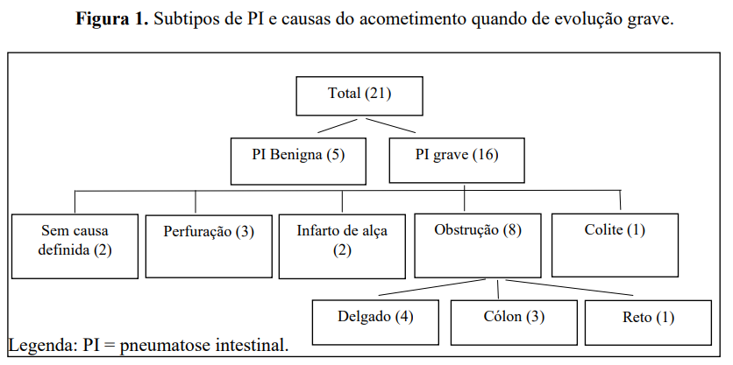
Encontro de Ciência e Inovação 2023
Pneumatose do trato gastrointestinal em pacientes oncológicos: uma análise retrospective em um centro
oncológico terciário.
A. B. Aguiar.
INTRODUÇÃO
OBJETIVO
RESULTADOS E CONCLUSÃO
A pneumatose do trato gastrointestinal é um achado radiológico ou anatomopatológico raro caracterizado por presença de gás na parede do trato gastrointestinal. Trata-se de uma condição rara com fisiopatologia ainda não bem estabelecida, provavelmente multifatorial, cuja incidência tem aumentado nos últimos anos.
A pneumatose do trato gastrointestinal pode ocorrer em diferentes contextos clínicos. Em alguns casos ocorre de forma assintomática e autolimitada, sendo apenas um achado de exame, em outros pode fazer parte de uma condição sistêmica grave, que ameaça a vida. Também pode ser idiopática ou estar associada a uma série de doenças ou condições clínicas, destacando-se: doenças pulmonares, do trato gastrointestinal, autoimunes, infecciosas, iatrogênicas, induzidas por drogas e pós-transplante. Os quadros graves estão geralmente relacionados à isquemia mesentérica, necrose ou obstrução intestinal.
Pacientes com câncer apresentam maior risco de pneumatose que a população em geral, em decorrência da própria doença e do seu tratamento, principalmente a quimioterapia e a corticoterapia. A diferenciação entre causas benignas ou graves da pneumatose do trato gastrointestinal em pacientes com câncer é ainda mais complexa do que na população geral, tornando fundamental mais estudos para melhor entendimento da pneumatose intestinal nesse grupo específico de pacientes, com o objetivo de identificar prontamente os pacientes que necessitam de um tratamento agressivo, geralmente cirúrgico, e evitar intervenções desnecessárias nos casos benignos.
Avaliar e discutir os casos de pneumatose do trato gastrointestinal em pacientes com diagnóstico de câncer; correlacionar os achados de imagens com dados clínicos e desfecho do paciente e fazer um paralelo entre aqueles cuja evolução se deu de forma benigna e os de evolução grave, a fim de tentar identificar fatores associados ao prognóstico.
5 pacientes foram classificados com evolução benigna da pneumatose intestinal (23,8%) e 16 com evolução grave (76,2%). Dentre os casos com evolução grave as duas principais causas foram obstrução intestinal (50%), seguida de perfuração (18,7%).
Pacientes com câncer apresentam maior risco de pneumatose intestinal que a população em geral. A ausência de sintomas foi o fator prognóstico mais relacionado com a evolução benigna, enquanto o estádio oncológico grave demonstrou ter relação com a evolução grave da pneumatose. Alguns achados tomográficos foram mais encontrados em pacientes com evolução grave da pneumatose, porém sem significância estatística.
MÉTODOS
Estudo analítico, transversal, retrospectivo e unicêntrico, realizado através da revisão de exames de imagens e prontuários de pacientes com achado de pneumatose do trato gastrointestinal em exames de tomografias computadorizadas realizados no Departamento de Imagem do A.C. Camargo Cancer Center.
Foram incluídos os pacientes com diagnóstico de câncer que tinham pelo menos um exame de tomografia computadorizada do abdome realizado entre janeiro de 2020 e maio de 2021 cujo laudo médico mencionasse pneumatose. Foram excluídos aqueles que não tinham diagnóstico estabelecido de câncer ou exame de tomografia computadorizada com achado de pneumatose no trato gastrointestinal.
Foram estudados 21 pacientes com análise da tomografia computadorizada quanto a localização, padrão e achados associados da pneumatose, além de revisão de informações clínicas, dividindo a população em grupos com evolução grave ou benigna.
Referências:
Soyer P, Martin-Grivaud S, Boudiaf M, Malzy P, Duchat F, Hamzi L, et al. Linear or bubbly: a pictorial review of CT features of intestinal pneumatosis in adults. J Radiol. 2008;89(12):1907–20.
Feczko PJ, Mezwa DG, Farah MC, White BD. Clinical significance of pneumatosis of the bowel wall. Radiographics. 1992;12(6):1069–78.
Ho LM, Paulson EK, Thompson WM. Pneumatosis intestinal is in the adult: Benign to lifethreatening causes. Am J Roentgenol. 2007;188(6):1604–13.
Wu LL, Yang YS, Dou Y, Liu Q Sen. A systematic analysis of pneumatosis cystoids intestinalis. World J Gastroenterol. 2013;19(30):4973–8.
Lee KS, Hwang S, Rúa SMH, Janjigian YY, Gollub MJ. Distinguishing benign and lifethreatening pneumatosis intestinalis in patients with cancer by CT imaging features. Am J Roentgenol. 2013;200(5):1042–7.

